Slide 2
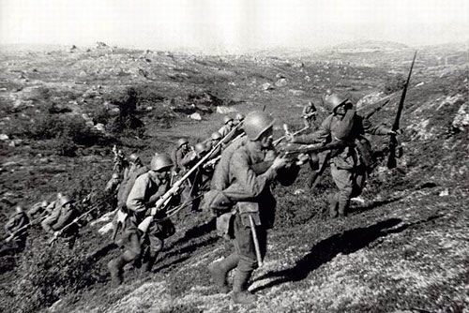
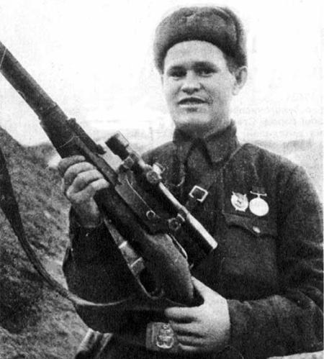
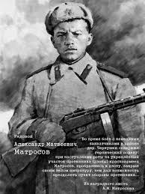
Великая отечественная война это 4 года,1418 дней и ночей. Десятки разрушенных городов и тысячи сел и поселков. Убытки исчислялись миллиардами. А главное 27 миллионов погибших граждан СССР! Если молчать за одного погибшего секунду, мир бы Россия молчала бы50 лет!

